Slide 1

POWERCODE
ACADEMY

Slide 2
Занятие на тему: CSS selectors
Горбачевский Валерий

Slide 3

Основные селекторы
Селекторы потомков/детей
Селекторы соседей
Селекторы атрибутов
Псевдоклассы
Псевдоэлементы.

Slide 4
Основные селекторы:
* - все элементы
div - тег
.class - класс
#id - идентификатор

Slide 5
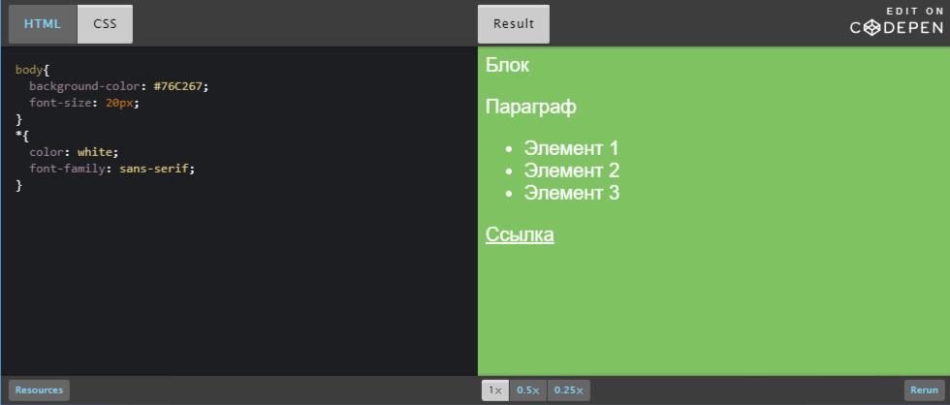
Как работает *

Slide 6
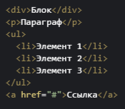
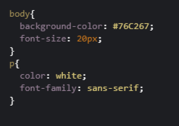
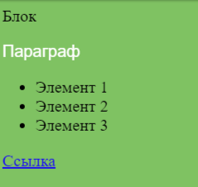
Как работает селектор по тегам

Slide 7
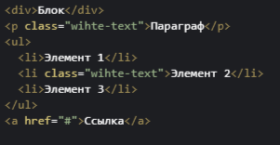
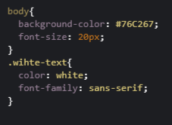
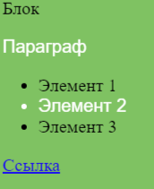
Как работает селектор по классам

Slide 8
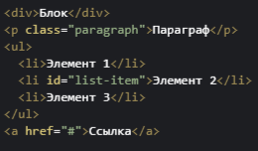
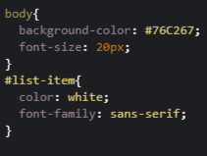
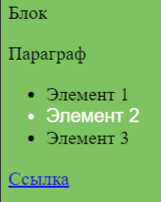
Как работает селектор по идентификатору

Slide 9
Селекторы потомков/детей
div p - все потомки
div > p - все дети

Slide 10
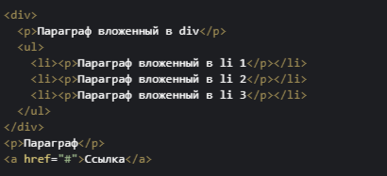
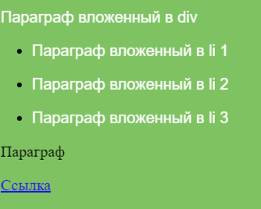
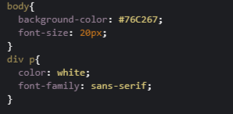
Селектор потомков

Slide 11
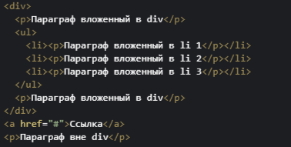
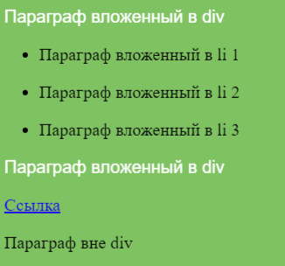

Селектор детей

Slide 12
Селектор соседей
div + p - первый непосредственный сосед
div ~ p - все последующие соседи

Slide 13
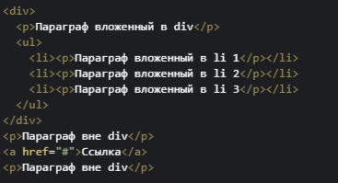
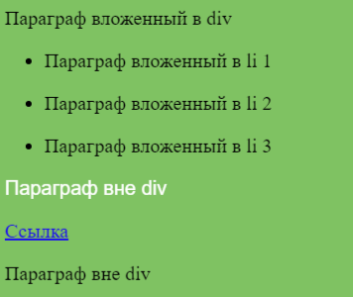

Селектор первого соседа div + p

Slide 14
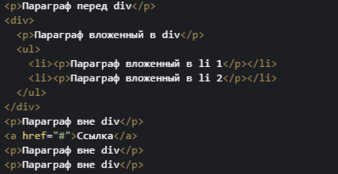
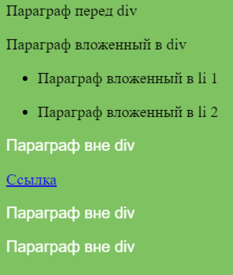

Селектор следующих соседей div ~ p

Slide 15
Селекторы по атрибут
[class] - тег содержит данный атрибут
[class="box"] - конкретное значение атрибута
[class~="box"] - атрибут содержит данное слово
[class^="box"] - значение атрибута начинается с данной последовательности символов
[href$=".pdf"] - значение атрибута заканчивается на данную последовательность символов
[class*="box"] - значение атрибута содержит данную последовательность символов

Slide 16
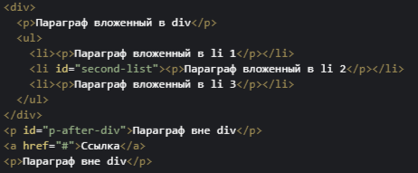
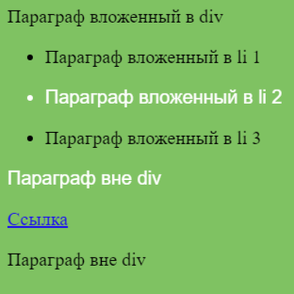

Селектор атрибута [attribute-name]

Slide 17
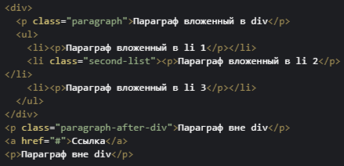
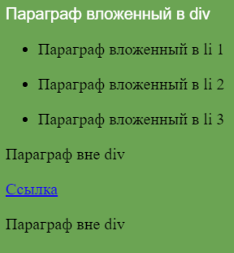

Селектор с конкретным значением атрибута [class="paragraph"]

Slide 18
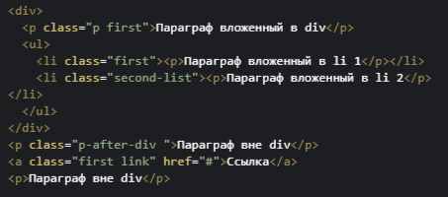
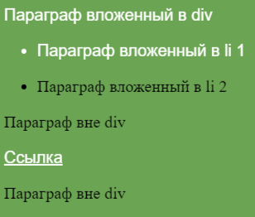

Атрибут содержит определенное слово [class~="first"]

Slide 19
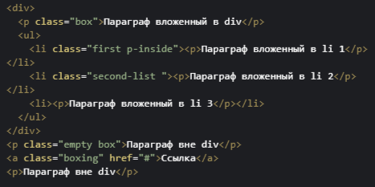
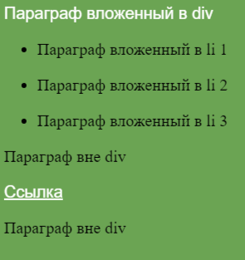

Первые символы атрибута [class^="box"]

Slide 20
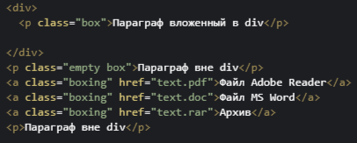
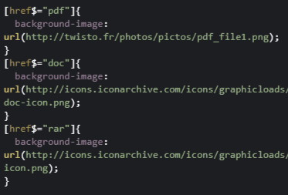

Последние символы атрибута [href$="pdf"]

Slide 21
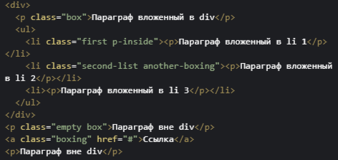
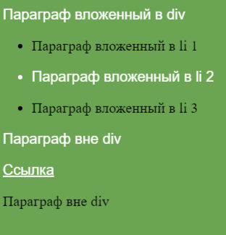

Последовательность символов в атрибуте [class*="box"]

Slide 22
Псевдоклассы
:link
:hover
:active
:visited
:first-child
:last-child
:only-child
:nth-child(n)
:nth-last-child(n)
:nth-of-type(n)
:nth-last-of-type(n)
:focus
:enabled
:disabled
:checked
:first-of-type
:last-of-type
:only-of-type
:target
:empty
:not(.awesome)

Slide 23
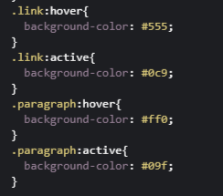


:link, :hover, :active, :visited

Slide 24
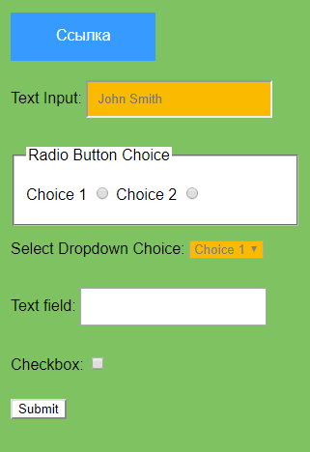
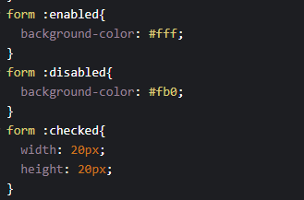
:focus, :enabled, :disabled, :checked
Open on CODEPEN

Slide 25
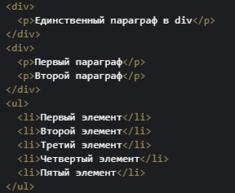
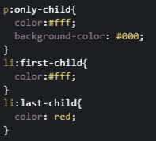
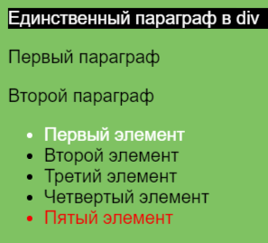
:first-child, :last-child, :only-child

Slide 26
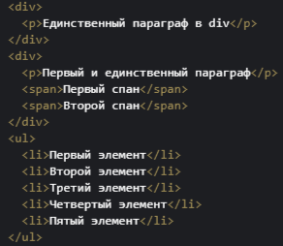
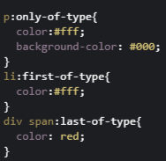
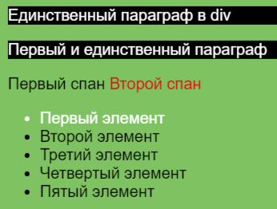
:first-of-type, :last-of-type, :only-of-type

Slide 27
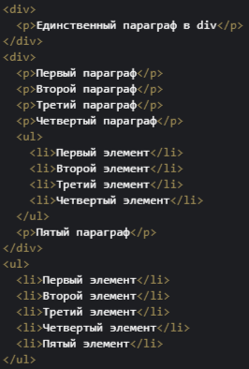
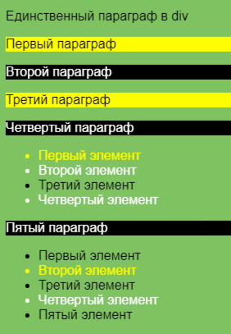
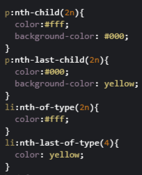
:nth-child(n), :nth-last-child(n), :nth-of-type(n), :nth-last-of-type(n)

Slide 28
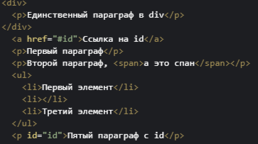
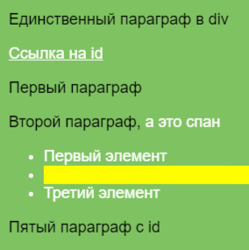
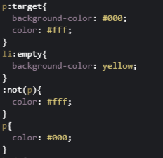
:target, :empty, :not(selector)

Slide 29
Псевдоэлементы
:first-letter
:first-line
:before
:after
::selection

Slide 30
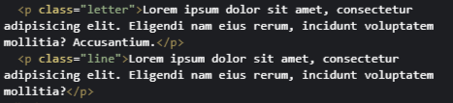
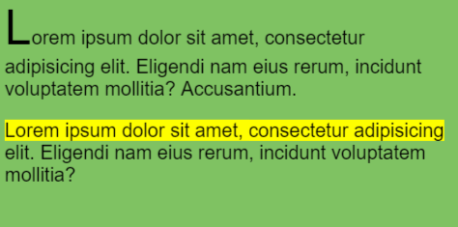
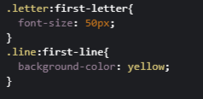
:first-letter, :first-line

Slide 31
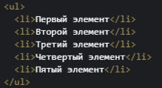


:before, :after

Slide 32



::selection

Slide 33
Спасибо!
Есть вопросы?
Вы можете связаться со мной
mail: valeriy.gorbachevskiy@gmail.com
Telegram/Viber: +380954382408
Skype: valerij.gorbachevskij

